Slide 1
Tuần 25
Bài 72: Em vui học toán – Tiết 2
TOÁN 2
Tập 2

Slide 2
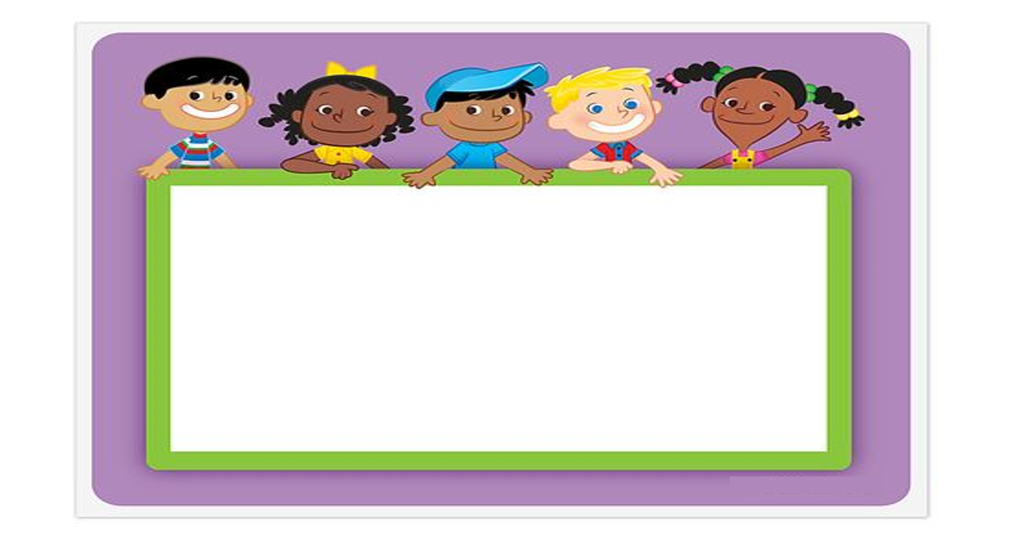
KHỞI ĐỘNG

Slide 3

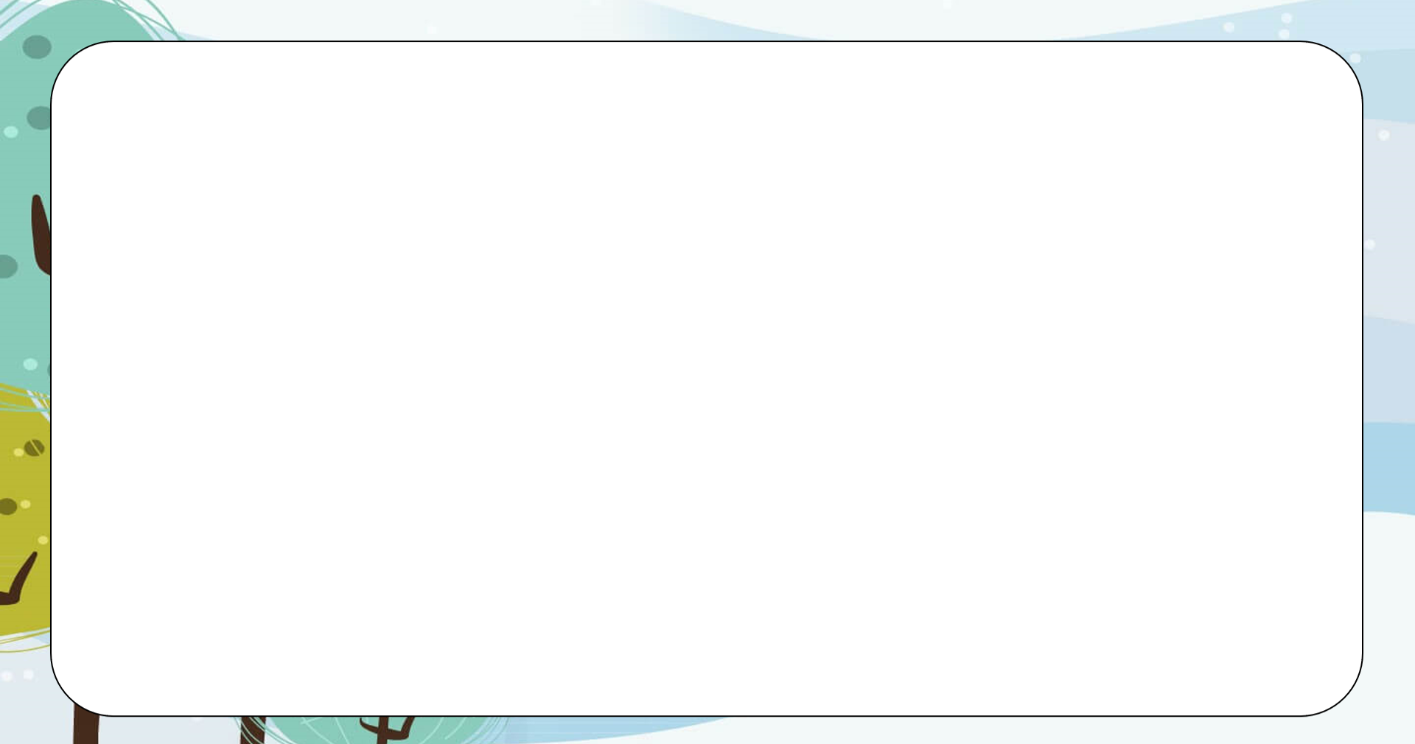
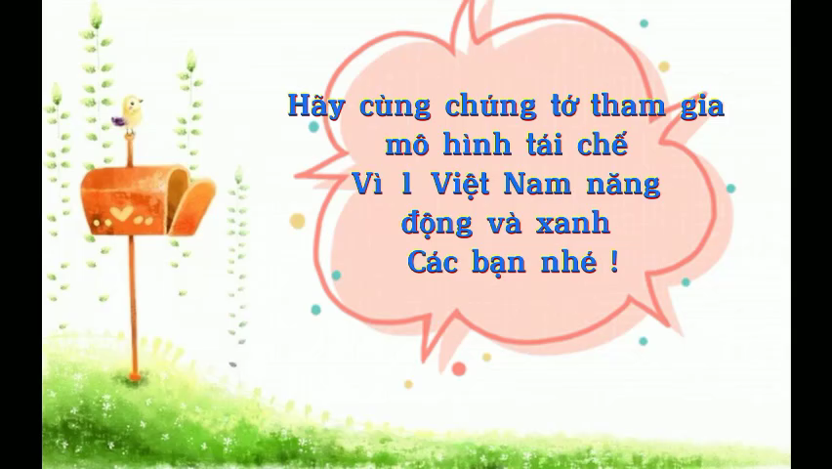

Slide 4




LUYỆN TẬP –
THỰC HÀNH

Slide 5


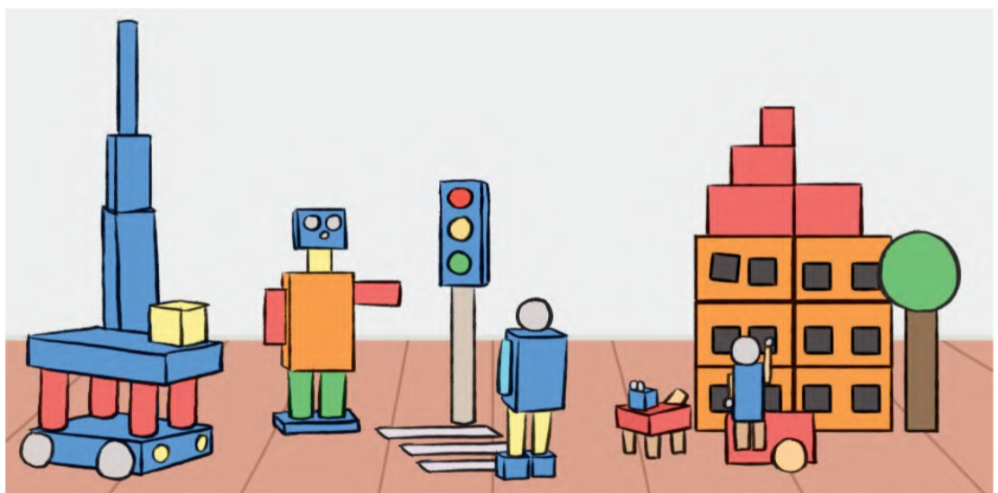
Sử dụng vở hộp và vật liệu tái chế để xây dựng mô hình theo ý tưởng của em.
3

Slide 6
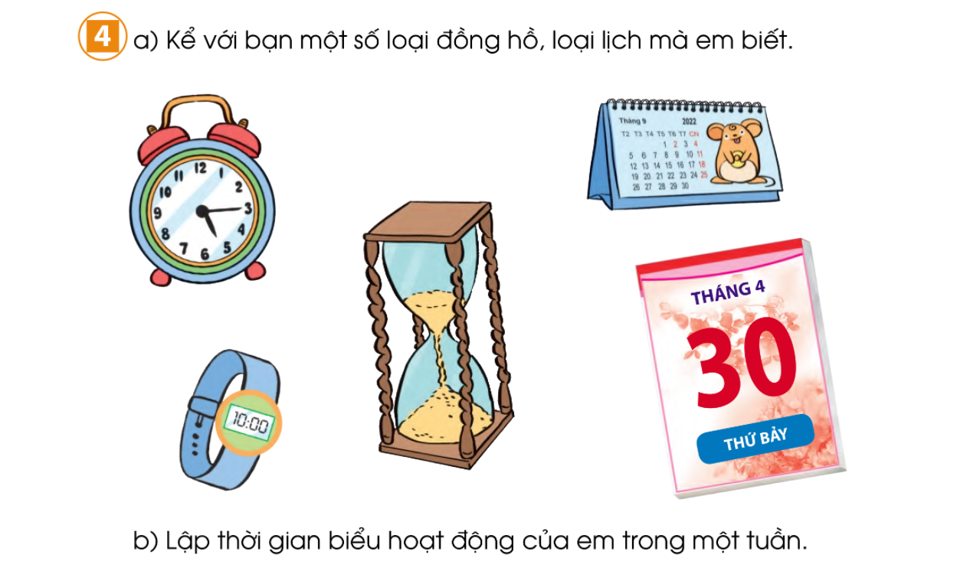
a. Kể với bạn một số loại đồng hồ, loại lịch mà em biết.
4
4
1
Lịch để bàn
3
Đồng hồ báo thức
5
2
Đồng hồ cát
Đồng hồ điện tử
Lịch ngày
Notes:
Thầy cô bấm vào số tương ứng với hình ảnh để hiện đáp án

Slide 7

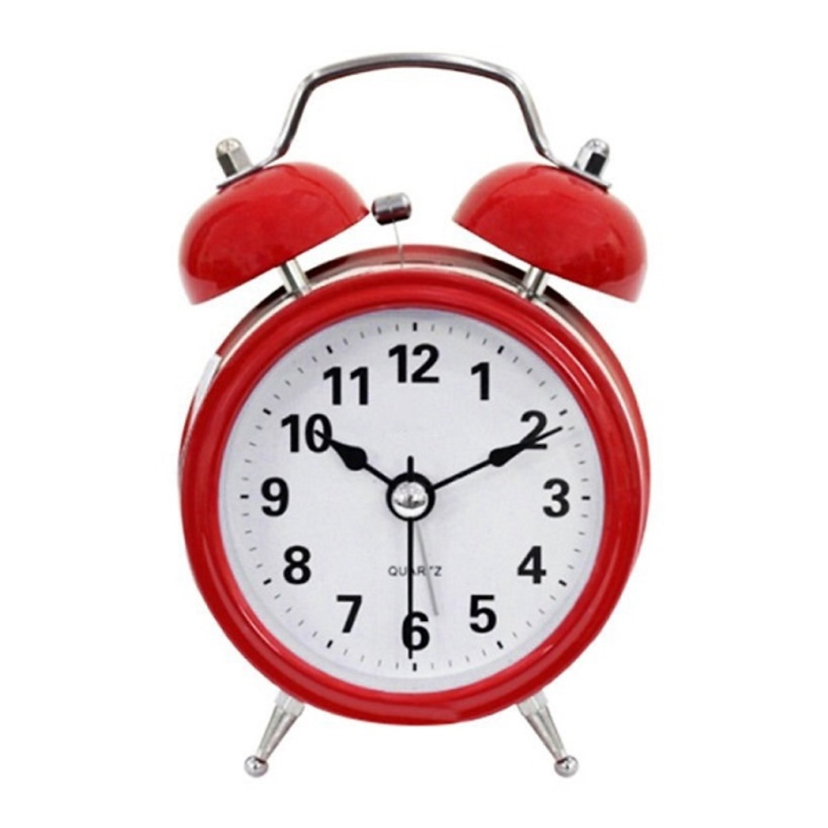
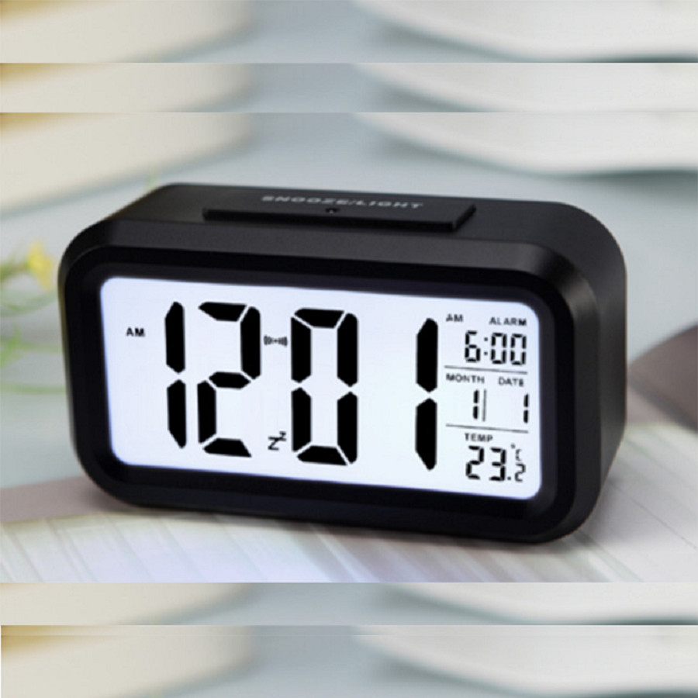
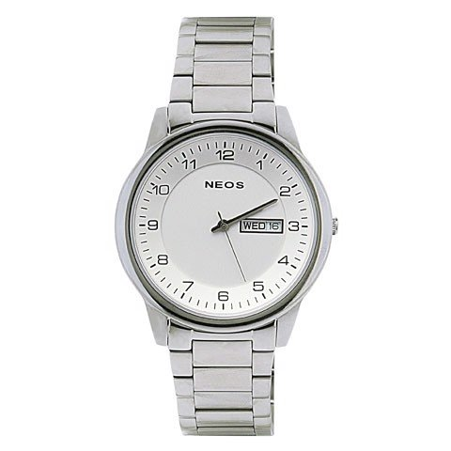
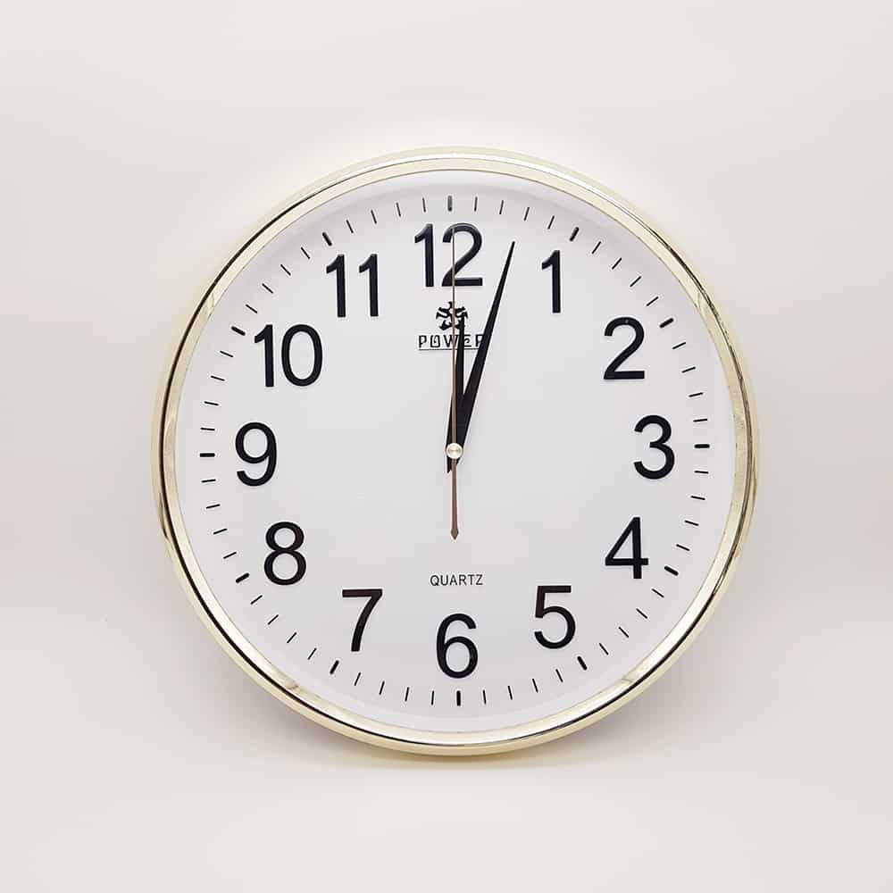
Một số loại đồng hồ

Slide 8
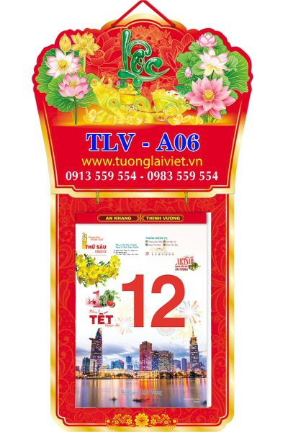
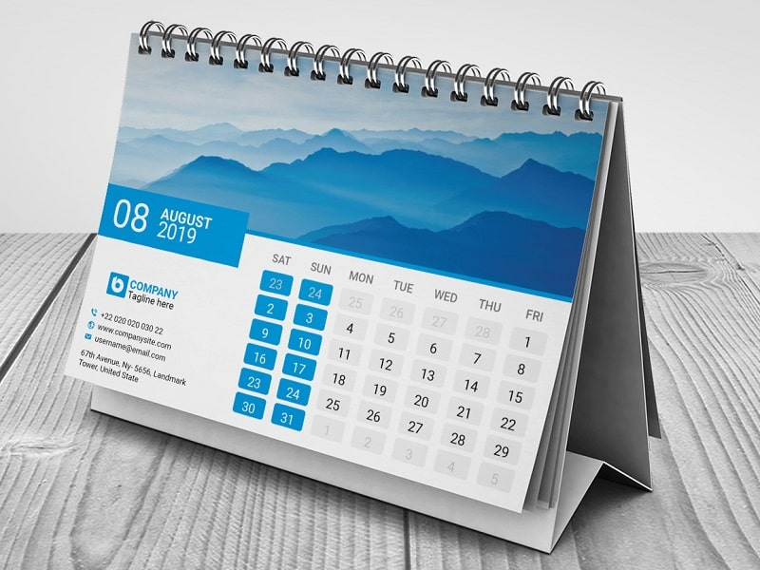
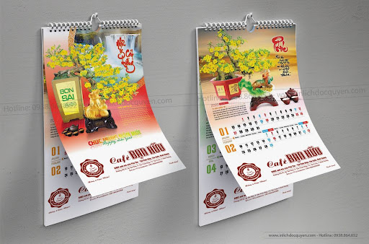
Một số loại lịch

Slide 9
b. Lập thời gian biểu của em trong một tuần.
4
 | Buổi sáng | Buổi chiều | Buổi tối
Thứ Hai | Đi học ở trường | Đi học ở trường | Nghỉ ngơi cùng gia đình
Thứ Ba | Đi học ở trường | Đi học ở trường | Học Tiếng Anh ở TT
Thứ Tư | Đi học ở trường | Đi học ở trường | Nghỉ ngơi cùng gia đình
Thứ Năm | Đi học ở trường | Đi học ở trường | Học Tiếng Anh ở TT
Thứ Sáu | Đi học ở trường | Đi học ở trường | Nghỉ ngơi cùng gia đình
Thứ Bảy | Học đàn ở trung tâm | Đi chơi đá bóng | Nghỉ ngơi cùng gia đình
Chủ Nhật | Học Tiếng Anh ở TT | Đi chơi cùng gia đình | Ôn bài
Buổi
Thứ

Slide 10
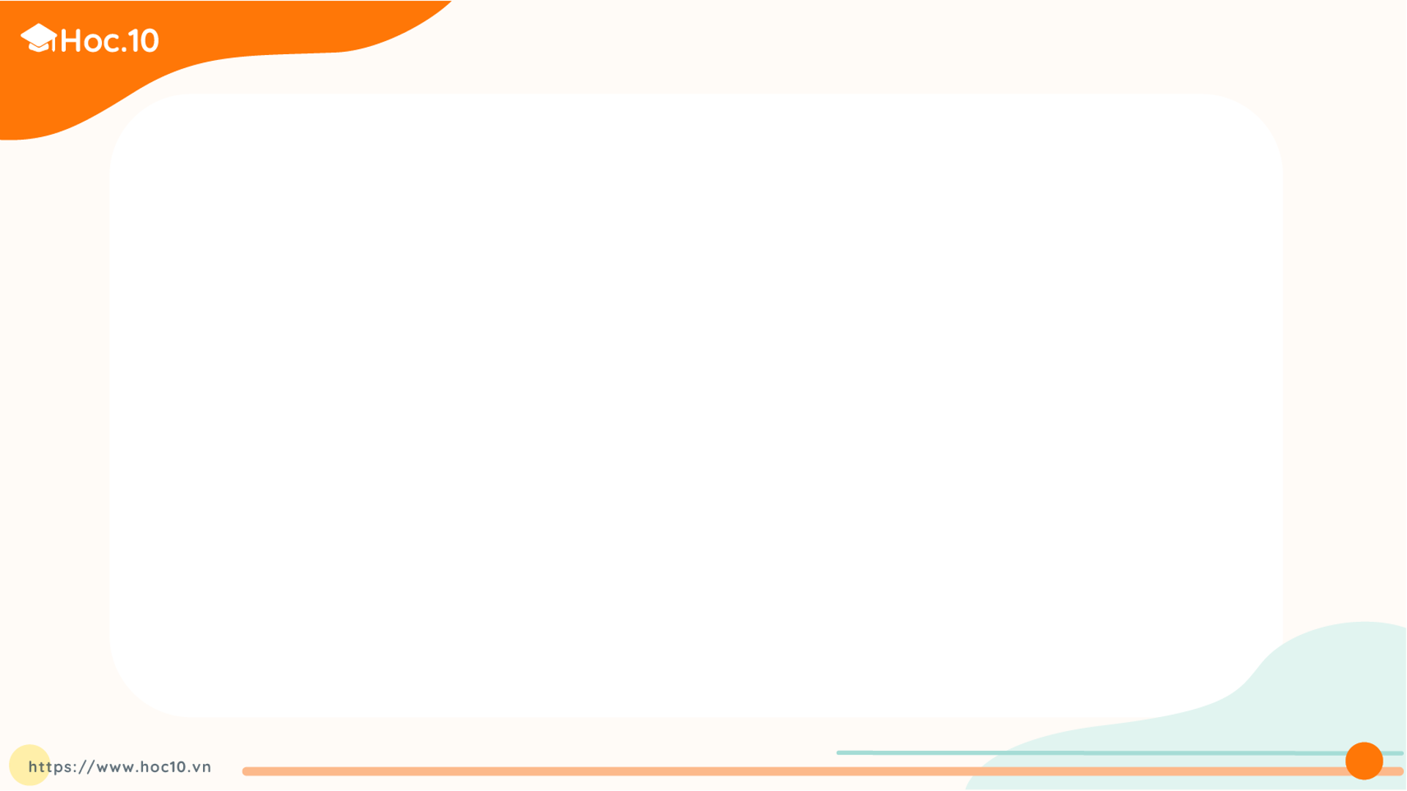

Để có thể làm tốt các bài tập trên em nhắn bạn điều gì?
Bài học hôm nay em biết thêm được điều gì?

Slide 11


DẶN DÒ

Slide 12


